Slide 1
Kulatý stůl 2 - 25. ledna 2024
Setkání nad současným stavem péče o děti
a dospívající s psychickými obtížemi
v našem regionu

Slide 2
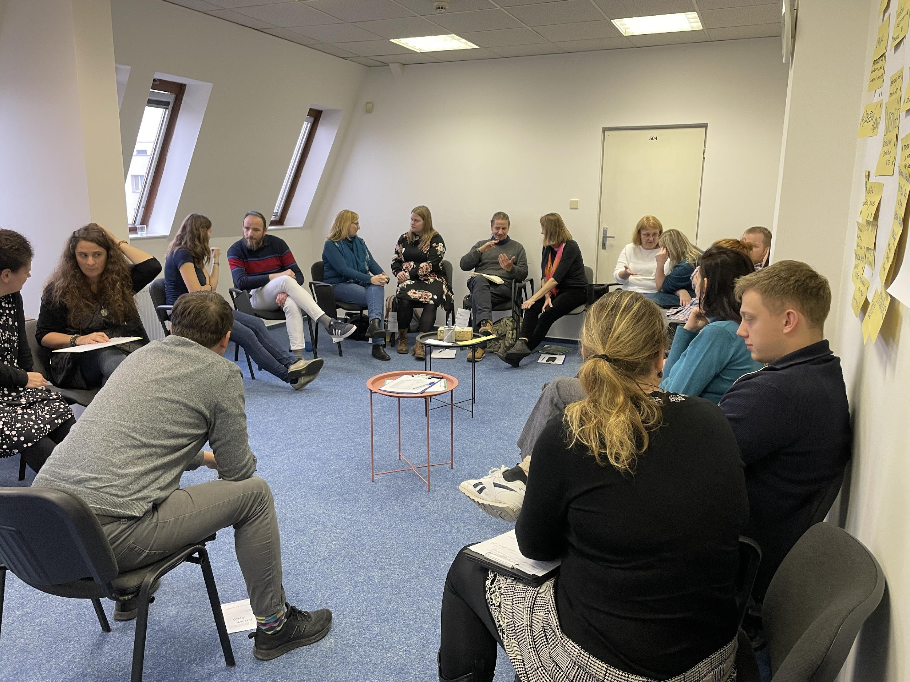
S většinou z vás jsme se viděli v listopadu:
Povídali jsme si:
O tom, co v systému funguje
O sobě navzájem, abychom se lépe poznali
O tom, jak bychom mohli systém péče o duševní zdraví dětí sami zlepšit

Slide 3
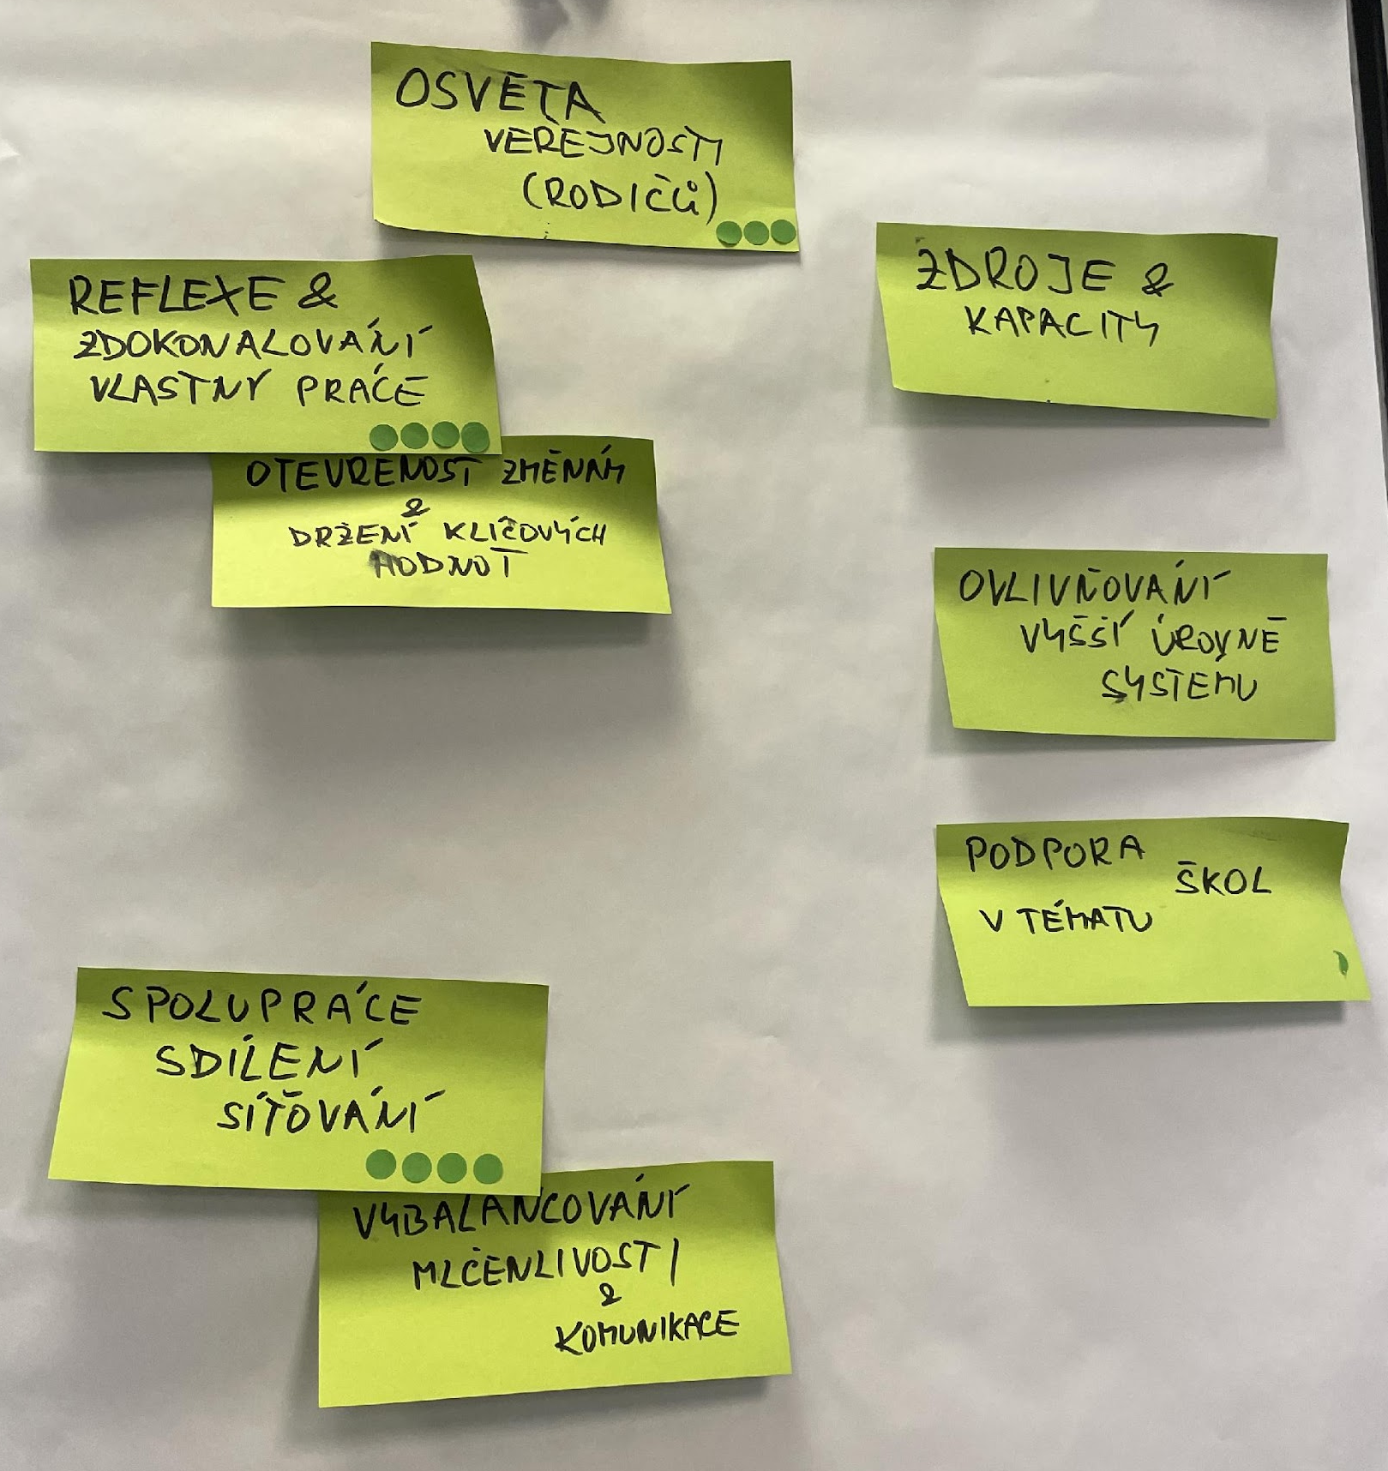
S většinou z vás jsme se viděli v listopadu:
A ukázalo se, že jedna z věcí, se kterou můžeme něco udělat – je SPOLUPRÁCE.
Také tu vzniklo pár nápadů, jak se na pár hodin setkat s někým dalším – podařilo se nějaké zajímavé setkání?

Slide 4
Co nás dnes čeká
8:30 – 8:45 Přivítání, ranní káva a čaj
8:45 – 10:30
Seznámení s cílem a průběhem kulatého stolu
Krátké představení účastníků
Kazuistika – spolupráce s lékaři (pediatři, psychiatři), diskuze
Aktivita ve skupinách – společná práce na případu
Deset minut teorie
10:30 – 10:50 Přestávka
10:50 – 11:45
„Dobrá praxe“ v předávání klientů – reflexe dalších kazuistik individuální a skupinová práce,
Diskuze
Sdílení a zamyšlení ve dvojicích
11:45 – 12:00 Závěrečné kolečko, shrnutí, rozloučení

Slide 5
Pojďme si připomenout, kdo tu je…
Kdo už tu byl v listopadu – prosím jen jméno a organizaci
Kdo je tu poprvé - Představte se ostatním, vysvětlete, jaké hlavní zkušenosti máte za sebou a zmiňte jednu věc, která vám v poslední době v oblasti řešení duševních problémů dětí udělala radost/nějaký příklad úspěchu/něco, na co jste pyšní.

Slide 6
Pravidla
Buďte tu každý sami za sebe, za své veškeré zkušenosti, nikoliv za vaši aktuální pozici a organizaci.
Myslete pozitivně, stejně jako u klientů chceme stavět na jejich silných stránkách, i dnes můžeme hledat silné stránky v naší práci.

Slide 7
Vavřinec, 14 let, 7. třída
Jeden případ na úvod
Žije společně jen s maminkou, která má ID, otce nikdy nepoznal. Maminka je vážně duševně nemocná, rodina využívá podporu sociálních služeb, odkud mají rovněž zprostředkované bydlení (v minulosti bydleli i v azylovém domě).
Chlapec v srpnu 2023 absolvoval vyšetření v PPP. Odtud ho poslali do SAS, kde mu řekli, že je to na psychiatra. Matce dali číslo na dětskou psychiatrii, ale tam maminka byla odbyta s tím, že nikoho neberou, že mají plno.
Situace se zhoršila. Nechce a není schopen chodit do školy, každé ráno je mu zle (nevolnost, úzkost, průjem). V. zmiňuje, že je mu tak špatně, že chce radši umřít, než mít tyhle stavy. Matka uvedla, že pod vlivem situace medikuje sama chlapce (půlka svého Xanaxu), aby se zklidnil.
Do školy by velmi rád chodil, má tam kamaráda, má velmi rád třídního učitele. 2x týdně s ním mluví školní psycholožka. Se školou matka o stavu syna komunikuje. Není zatím zřejmé, zda komunikuje také o svém vlastním “znevýhodnění”.
Třídní učitel je vstřícný, ačkoliv se zároveň netají tím, že onemocnění zcela nerozumí - nedokáže si ho představit. Je zmaten tím, jak V. mluví a vypadá a tím, jak velké obtíže ho provázejí (nejsou na pohled zřejmé).
V. nemá žádné volnočasové aktivity. Má jednoho kamaráda - sedí spolu v lavici. Ten se na něj často zlobí pro jeho nepřítomnost ve škole. Kamarád ví o Vavřincových problémech, je mu oporou. V. tráví čas hraním her na počítači. Občas jde s maminkou na nákup, venčí pejsky. Velmi často má bolesti žaludku, je nešťastný, nervózní, nemá sebedůvěru, má ze všeho strach. Připadá si nechtěný, že ho táta nechtěl, že od nich odešel. Zároveň hodně mluví o tom, co v minulosti dělal rád. Jeho vzpomínky na dobré zážitky se datují vždy minimálně rok zpátky. Má dva bratrance (jeden prošel tranzicí), oba z nich se rovněž léčí se stejnými obtížemi - úzkosti, deprese. Mají medikaci a fungují - chodí do školy. Vavřinec s nimi tedy může otevřeně mluvit, rozumí si a o zážitcích vypráví nadšeně… Zároveň má naději, že se s jeho potížemi dá něco dělat.

Slide 8
Postřehy pedopsychiatra MUDr. Jitka Rumlová
1. PREVENCE: zajistit režim v rodině, jasné hranice, pravidla, učit děti týmové práci, každý přispěje tím, co je schopný s následnou odměnou.
Eliminovat elektroniku, podporovat sociální kontakt, mimoškolní aktivity, rozvíjet jejich schopnosti a následně zvýšit sebevědomí dítěte.
2. SYMPTOMY (nechodí do školy, sebepoškozování, sebevražedné proklamace)
Obrátit se na školního psychologa:
pohovor s rodiči a vysvětlit podstatu a příčinu problému s cílem zklidnit rodiče, aby se rodiče zorientovali v problému
pohovor s dítětem, zjistit jeho prožívání, zmapovat, kde se cítí dobře, co mu pomáhá, umožnit mu klidovou místnost, postupnou expozici, upravit formu zkoušení (ústně, písemně), pomoc při vodění dítěte do školy, naučit ho relaxovat, informovat o aplikaci např. www.nepanikar.cz
aby učitelé respektovali IVP z poraden

Slide 9
3. SNÍŽENÍ ÚZKOSTNOSTI
Pediatr seznámí rodiče s doplňky stravy, které snižují anxietu: Guajacuran 200 mg od 6 let dítěte, max, 2 tbl. denně, CBD 5% kapky, Novopassit sol (! na fotosenzitivitu), Sedálie.
Placebo efekt je 30% !
Nasadit AD 3. Generace- SSRI nejlépe Asentra 50 mg ½ tbl. večer s nástupem efektu za 2-3 týdny a objednat dítě k pedopsychiatrovi.
4. PSYCHOTERAPEUTICKÁ PÉČE:
s dítětem, rodinná terapie, skupinová psychoterapie
5. PEDOPSYCHIATRICKÁ PÉČE
6. OHROŽENÍ ŽIVOTA DÍTĚTE NEBO DÍTĚ OHROŽUJE OKOLÍ
navštívit akutní ambulanci Psychiatrické kliniky FN Lochotín, provoz je celodenní

Slide 10
DUŠEVNÍ SERVIS KULATÝ STŮL
MUDr. Alena Šebková

Slide 11
MOŽNOSTI SPOLUPRÁCE
POMOC PLDD i dětským psychologům, psychiatrům, psychoterapeutům
Doporučení pro praxi pro PLDD
- jak postupovat,
- na koho se obrátit,
- kam akutní intervence,
- jak zahájit léčbu před termínem psychiatra – konkrétní doporučení
Kulatý stůl
Písemné materiály – letáky
Webinář
Telefonické, osobní konzultace

Slide 12
Skupinová aktivita
Rozdělte se do skupin po čtyřech (výjimečně po pěti)
V každé skupině si dohodněte role:
Terapeut č. 1
Terapeut č. 2
Terapeut č. 3
Klient(i)

Slide 13
Pokyny
Terapeuté č. 1 a klienti zůstanou v této místnosti
Terapeuté č. 2 se přesunou do místnosti za televizí 507.
Terapeuté č. 3 se přesunou do kanceláře 504.
Terapie sestává ze 3 intervencí po 90 vteřinách, budeme odměřovat čas a zvonit konec, mezi terapiemi je 30 vteřin na to, aby se klient přemístil za dalším terapeutem.
Po poslední intervenci se všichni vrátíme zpět sem, abychom si to zreflektovali.

Slide 14
Dvě verze terapie

Slide 15
Dvě verze terapie
Skupina origami:
Klienti mají papíry, ze kterých se terapeuté snaží poskládat co nejvíce papírových parníčků. Po konci každé části intervence klient vezme všechny papíry a odnese je dalšímu terapeutovi, který naváže na práci předchozího.
Skupina pohádka:
Terapie spočívá v tom, že terapeuté vypráví klientovi pohádku o odvážné princezně, ježkovi a princi zakletém do kokosového ořechu, klient má papír se zadáním pro připomenutí, další terapeut v řade se snaží navázat na předchozího.

Slide 16
Reflexe
Jak vám v tom bylo?
Proč si myslíte, že jsme tuto aktivitu zařadili?

Slide 17
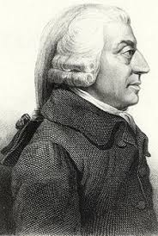
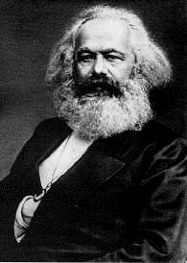
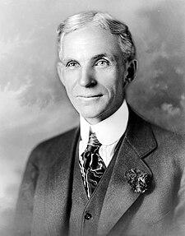
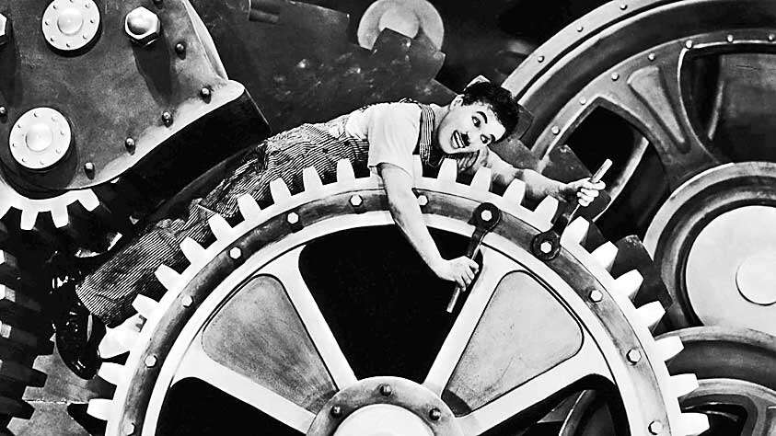
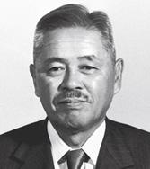
Teoretické okénko
Funkční specializace, předávky a variabilita poptávky

Slide 18
Teoretické okénko
V průmyslové výrobě standardizovaných produktů se funkční specializace osvědčila, byť má i své stinné stránky.
Ve službách ale nemáme standardizované produkty, ale nekonečně variabilní situace klientů, protože každý člověk a jeho kontext je jiný.
Veřejné služby jsou přesto často (nevědomky) řízeny průmyslovými stereotypy
Ve službách je zpravidla dobrý nápad minimalizovat předávky a maximalizovat schopnost zvládnou co největší část práce.

Slide 19
Teoretické okénko Příklad – Postpeniternciární podpora
Původní model:
Recepce, dluhový poradce, pracovní poradce
Klient musí třikrát líčit svoji situaci, tři lidé s v ní musí zorientovat (práce, které se dá předejít)
Nízká míra setrvání klienta ve službě
Nový model:
Univerzální poradce prvním kontaktem
Připojování experta tam, kde si nejsem jistý – efektivní učení
Minimalizace předávek, minimalizace funkční specializace, připojování experta jako funkční nástroj učení.

Slide 20
Skoro přestávka
Za chvíli bude přestávka.
Po přestávce se budeme věnovat práci ve skupinách kolem čtyř kazuistik, které jste slyšeli dnes nebo minule.
V případu Vavřince, Evy, Adama a Lucky figuruje řada rolí. Nalepte svoje jméno k roli, která je vám blízká. Na každé pozici může být jen jedno jméno.

Slide 21
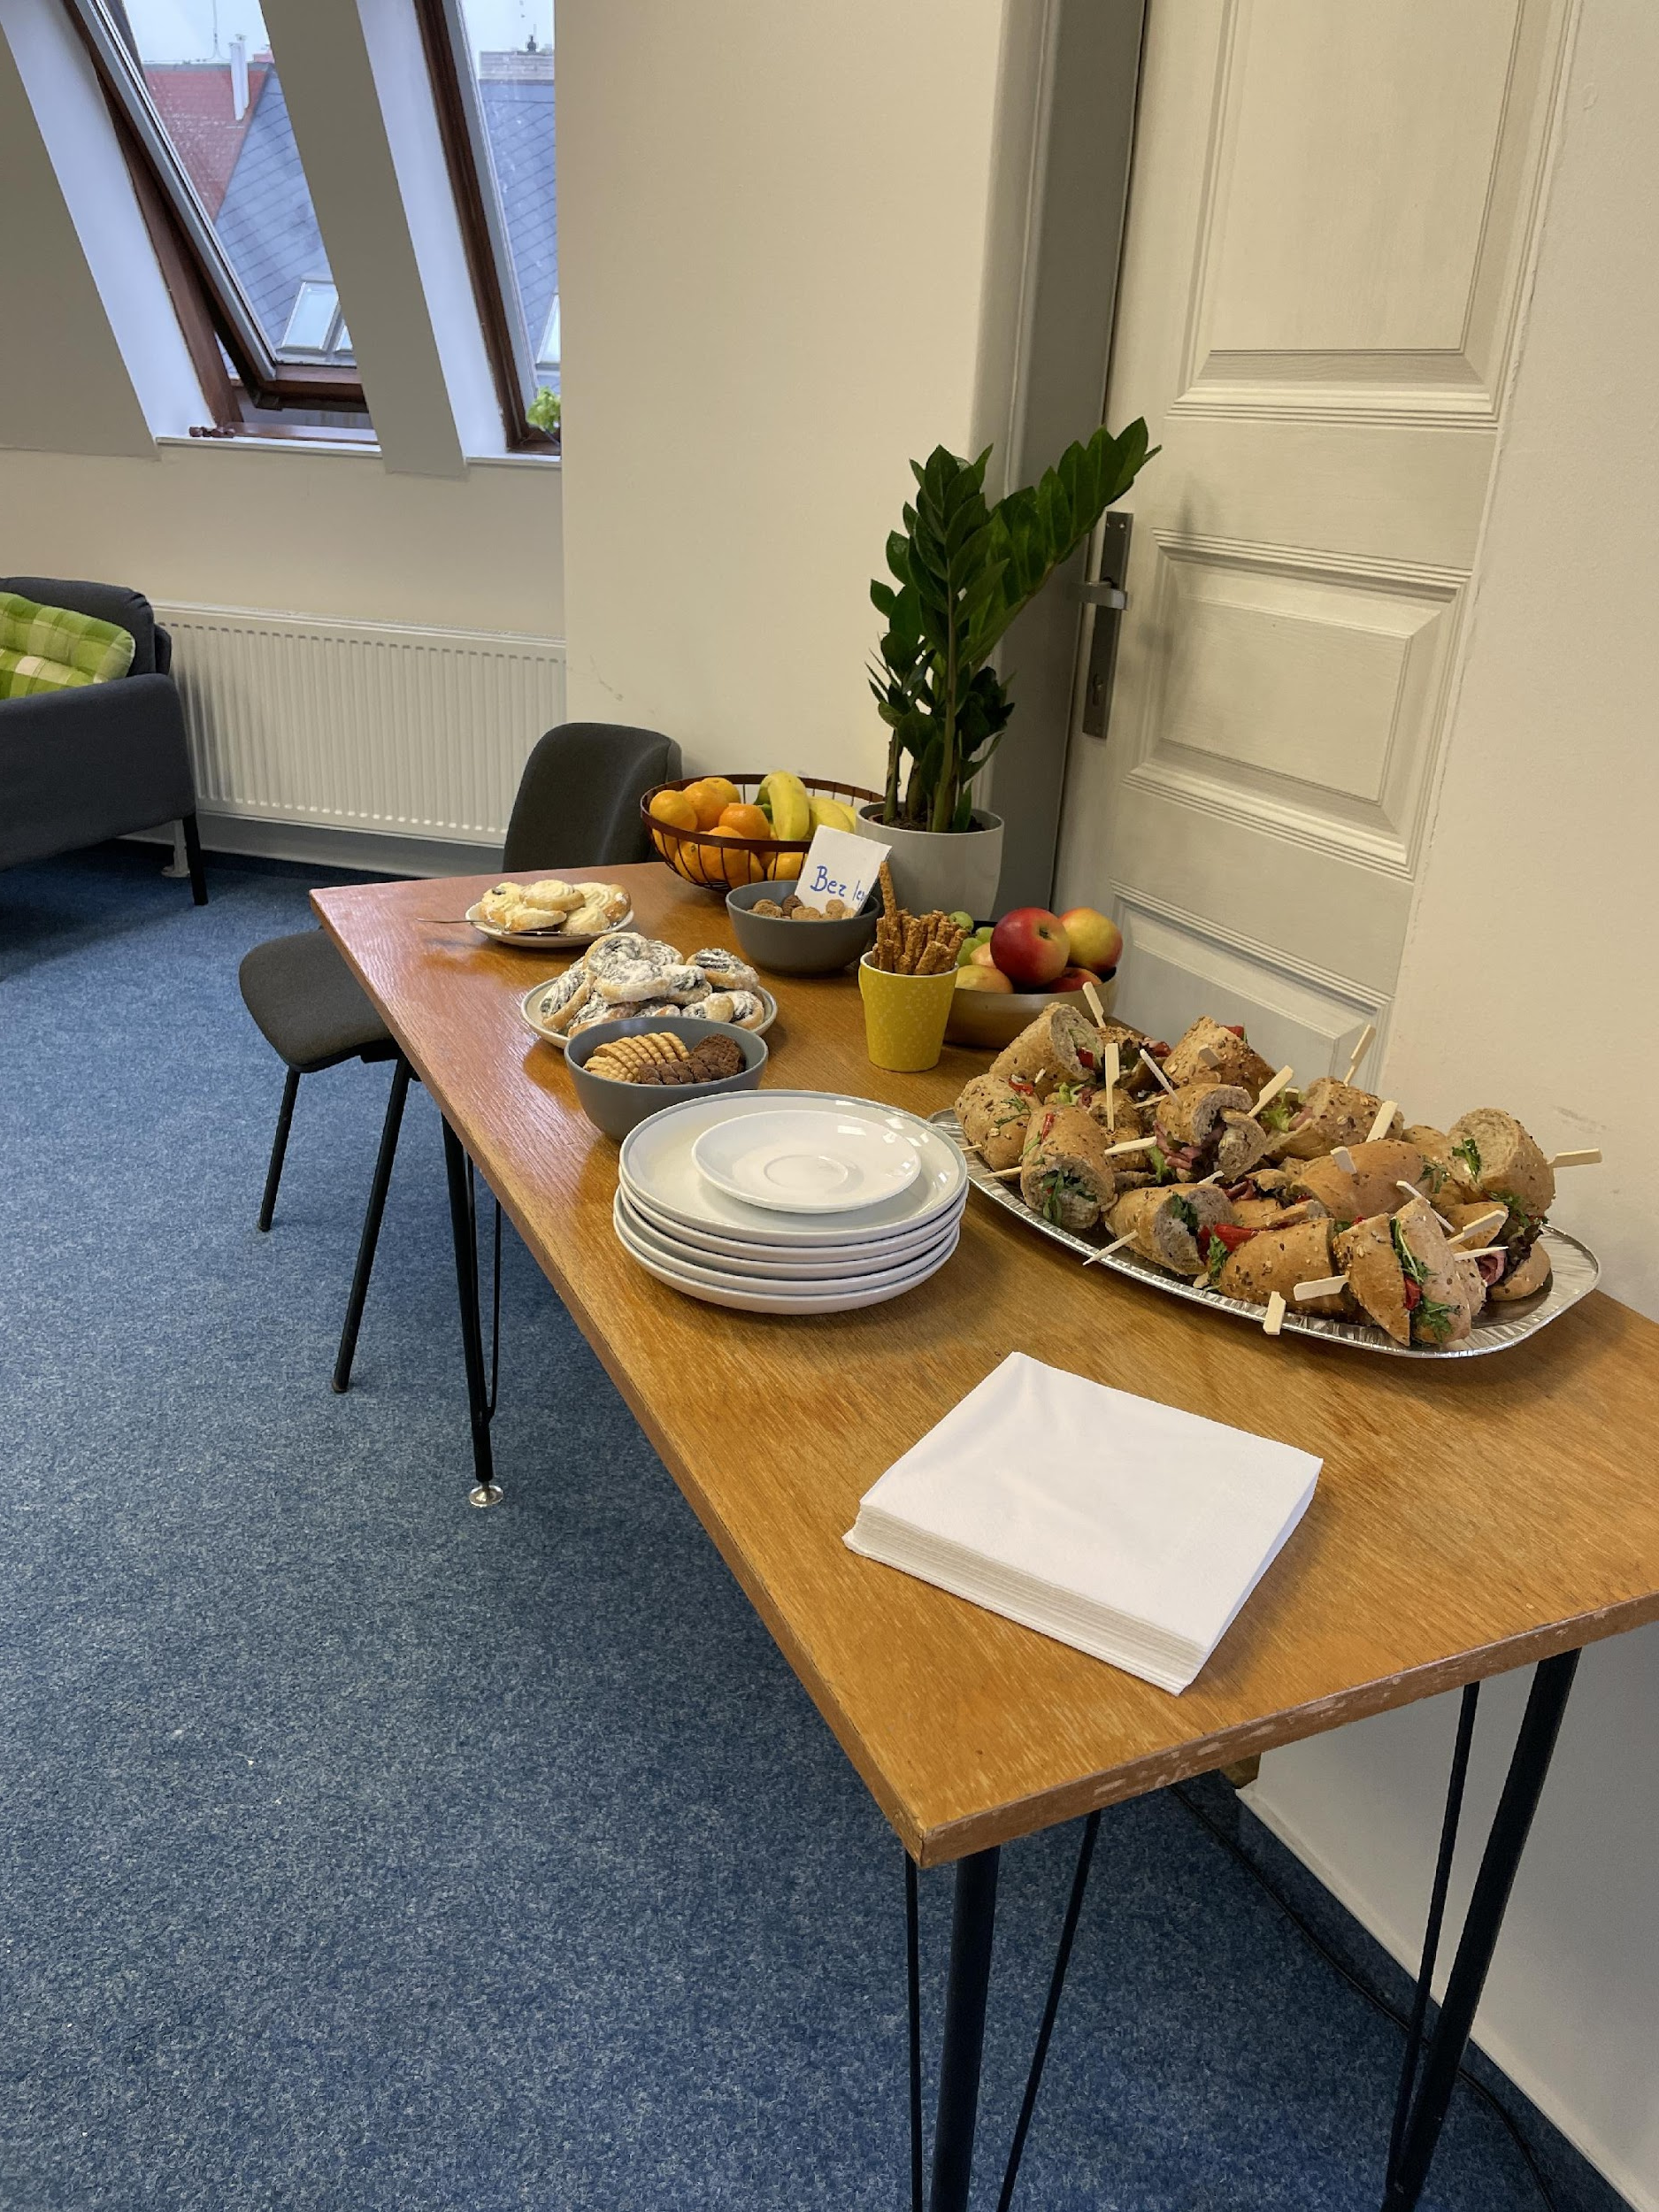
Přejeme dobrou chuť
Začínáme v 10:50

Slide 22
Spolupráce ve složitých případech
Zamyslete se v kontextu případu (a své role) nad tím, co potřebujete od ostatních aktérů v případu, když klienta přebíráte (nebo se připojujete do jeho situace).
Zamyslete se v kontextu případu (a své role) nad tím, co potřebujete od ostatních aktérů v případu, když klienta předáváte dál (nebo žádáte o to, aby se k vám někdo připojil).
Napište si individuálně body, které jsou pro vás důležité.
Ve skupině diskutujte, co mají vaše dílčí pohledy společného.

Slide 23
Spolupráce ve složitých případech
Reflexe – co jsou tedy důležité věcí při spolupráci?

Slide 24
Promyslete si vzájemnou spolupráci
Vytvořte dvojice nebo trojice na základě už existujících vazeb – s lidmi, se kterými jste už byli v kontaktu – měli jste společného klienta (nebo byste ho mít mohli).
Co jsou pro vás důležité body při spolupráci kolem jednoho klienta?
Jak byste mohli podpořit situace, kdy si klienta nepředáváte, ale pouze si přizvete druhou stranu na pomoc?
Co byste se mohli od sebe navzájem naučit, abyste minimalizovali potřebu předávek klientů?

Slide 25
Jak vám tu dnes bylo?
Co nového jste se naučili?
Jaký nový vhled jste získali?
Co chcete s nějakým partnerem vyzkoušet?

Slide 26
Další kroky
Pošleme stručný zápis
Nasdílíme kontakty
Připravujeme další kulatý stůl
A nějakou větší konferenci

Slide 27
Děkujeme, že jste tu dnes byli s námi,
mluvili s námi a mluvili spolu!

